Slide 1
AKŞEMSETTİN İMAM HATİP ORTAOKULU
UŞAK MERKEZ

Slide 2

LOGOMUZ

Slide 3
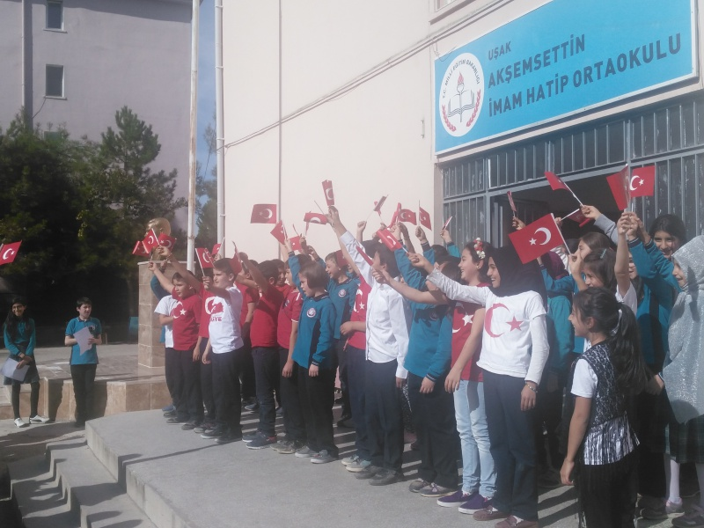
OKULUMUZA HOŞGELDİNİZ

Slide 4
PERSONELİMİZ
OSMAN DİREM
ŞEVKET BARIŞ KAHYA
HÜSEYİN ÇOŞGUN
YAŞAR AKYAR
TEVFİK DAYANIR
KADRİYE BİLEN TEKDEMİR
KEMAL KAYA
SERDAR BEKAR
FAHRİYE NURCAN YİĞİTOĞLU
ABDURRAHİM GÜLTEKİN
METİN YILDIZ
MEHMET DOĞRU
KAMİLE BODUR
PINAR KARAGÖL
BAHAR ŞİMŞEK
NAZAN ÇUHADAR
ALİ DURAK
İSMAİL ALTIN
YUSUF GÜNGÖRDÜ
TALAT KILIÇ

Slide 5
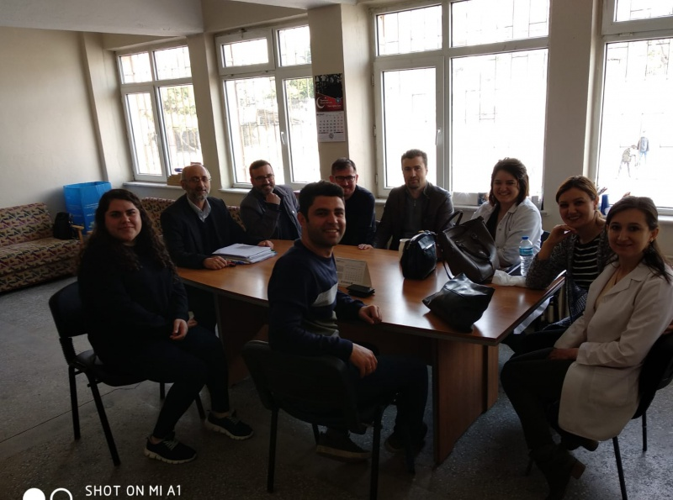
GÜLERYÜZLÜ ÇALIŞMA ÖĞRETMENLER

Slide 6
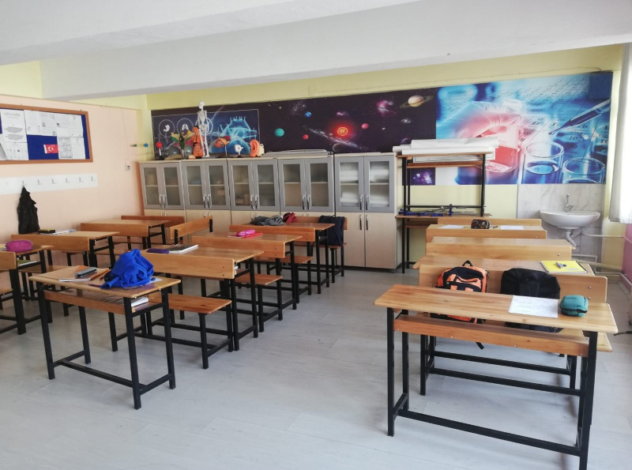
SINIFLARIMIZDAN GÖRÜNTÜ

Slide 7
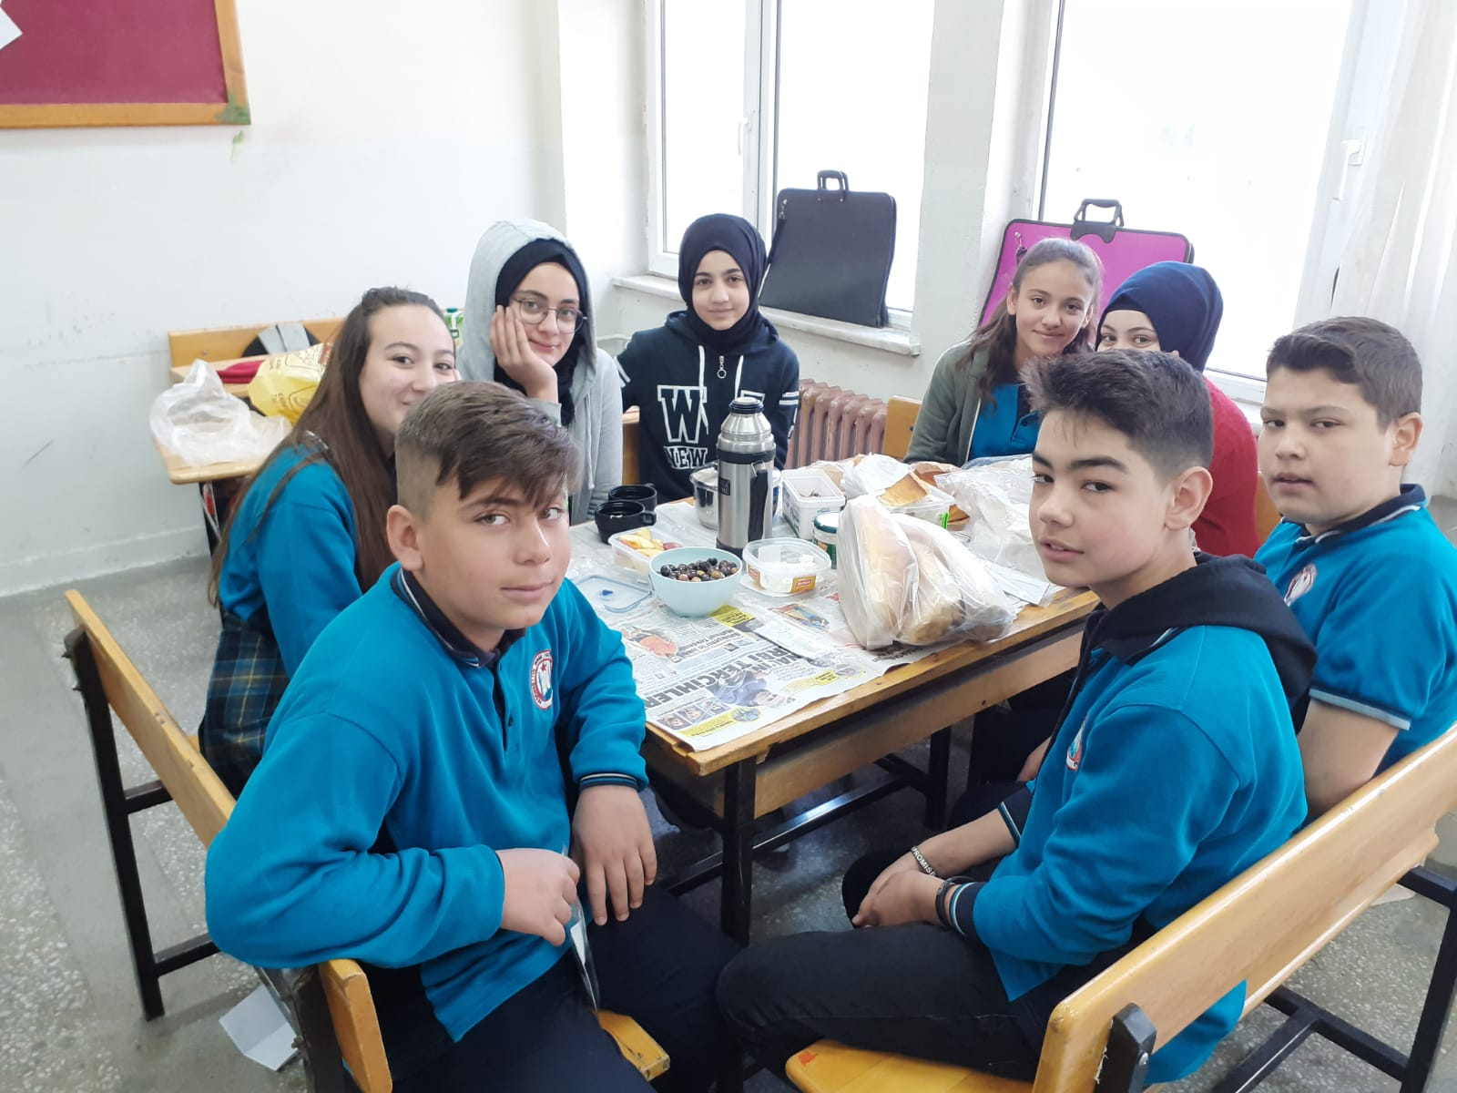

Slide 8
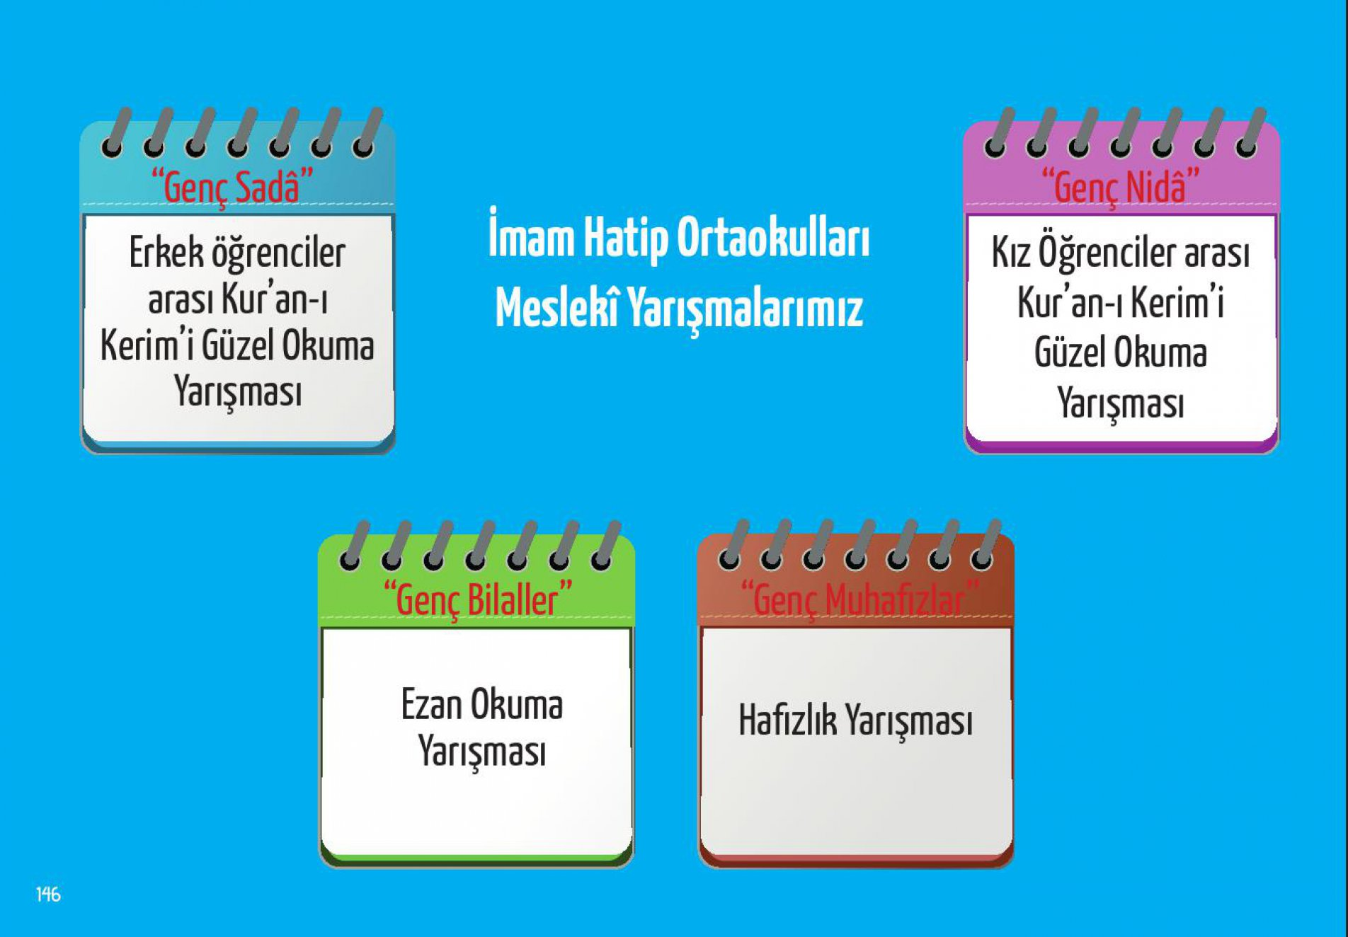

Slide 9
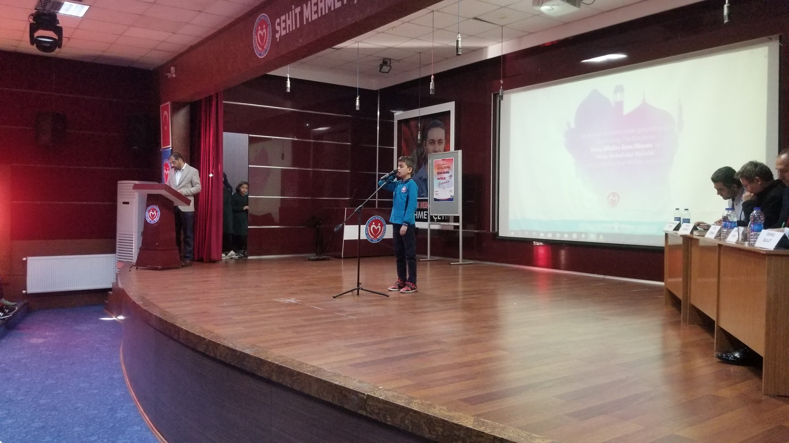
ÖĞRENCİMİZ YARIŞMADA

Slide 10
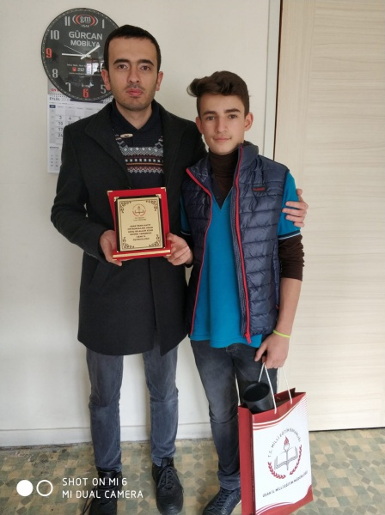

Slide 11


